Slide 1
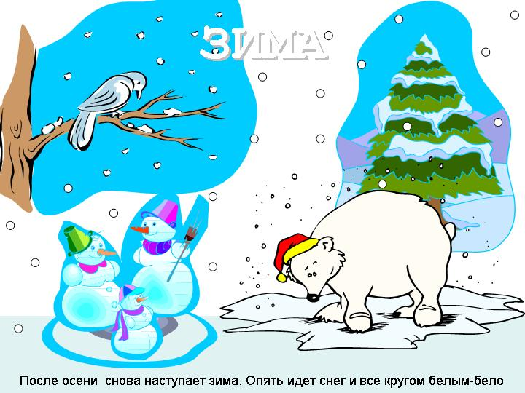
Загадки (времена года)
Щиплет уши, щиплет нос,
Лезет в валенки мороз.
Брызнешь воду — упадёт
Не вода уже, а лёд.
Даже птице не летится,
От мороза стынет птица.
Повернуло солнце к лету.
Что, скажи, за месяц это?

Slide 2
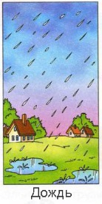
Загадки (времена года)
По ночам мороз силён,
Днём капели слышен звон.
День прибавился заметно.
Ну, так что за месяц это?

Slide 3
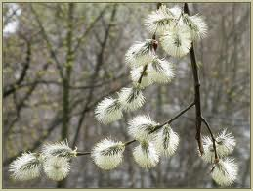
Загадки (времена года)
Дует тёплый южный ветер,
Солнышко всё ярче светит.
Снег худеет, мякнет, тает,
Грач горластый прилетает.
Что за месяц? Кто узнает?

Slide 4
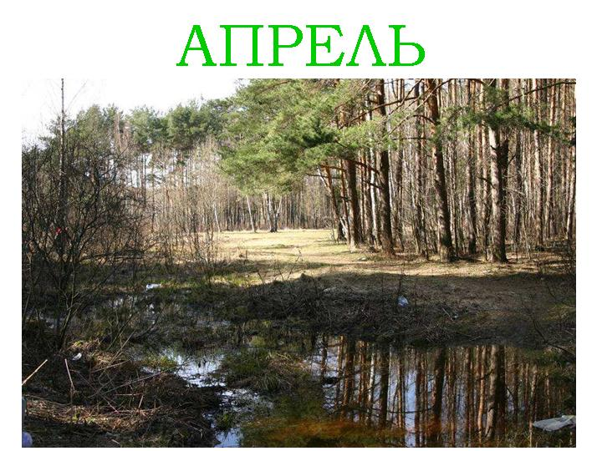
Загадки (времена года)
Яростно река ревёт
И разламывает лёд.
В домик свой скворец вернулся,
А в лесу медведь проснулся.
В небе жаворонка трель.
Кто же к нам пришёл?

Slide 5
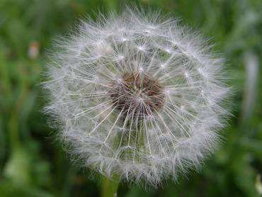
Загадки (времена года)
В белый цвет оделся сад,
Пчёлы первые летят.
Гром грохочет. Угадай,
Что за месяц это?

Slide 6
Загадки (времена года)
Тёплый, длинный-длинный день.
В полдень — крохотная тень.
Зацветает в поле колос,
Подаёт кузнечик голос.
Дозревает земляника.
Что за месяц, подскажи-ка?

Slide 7
Загадки (времена года)
Жаркий, знойный, душный день,
Даже куры ищут тень.
Началась косьба хлебов,
Время ягод и грибов.
Дни его — вершина лета.
Что, скажи, за месяц это?

Slide 8
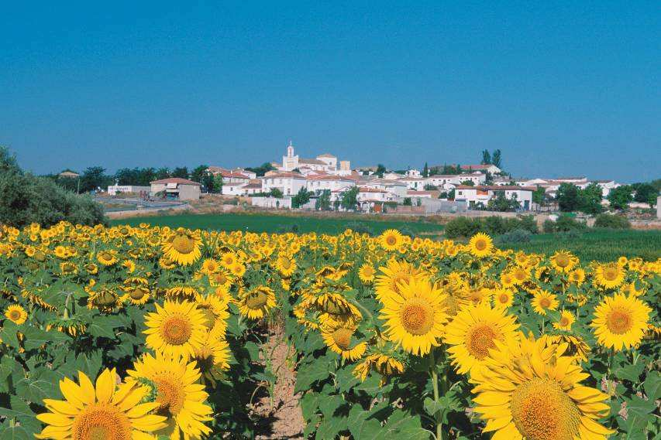
Загадки (времена года)
Листья клёна пожелтели,
В страны юга улетели
Быстрокрылые стрижи.
Что за месяц, подскажи?

Slide 9
Загадки (времена года)
Опустел колхозный сад,
Паутинки вдаль летят,
И на южный край земли
Потянулись журавли.
Распахнулись двери школ.
Что за месяц к нам пришёл?

Slide 10
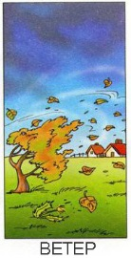
Загадки (времена года)
Всё мрачней лицо природы:
Почернели огороды,
Оголяются леса,
Молкнут птичьи голоса,
Мишка в спячку завалился.
Что за месяц к нам явился?

Slide 11
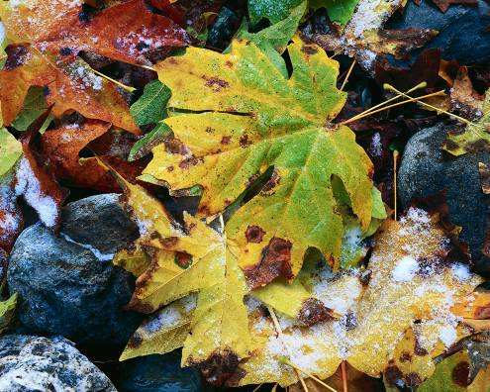
Загадки (времена года)
Поле чёрно-белым стало:
Падает то дождь, то снег.
А ещё похолодало —
Льдом сковало воды рек.
Мёрзнет в поле озимь ржи.
Что за месяц, подскажи?

Slide 12
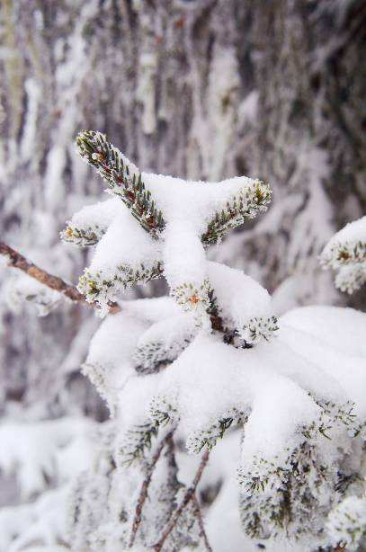
Загадки (времена года)
Дни его — всех дней короче,
Всех ночей длиннее ночи.
На поля и на луга
До весны легли снега.
Только месяц наш пройдёт,
Мы встречаем Новый год.

